Slide 1
Понятие фирмы и ее функции

Slide 2
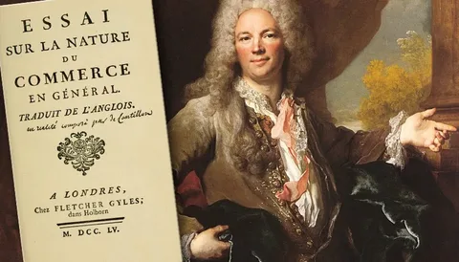
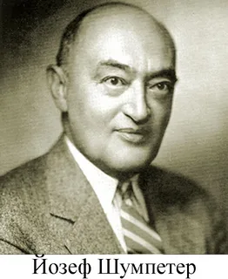
ТЕМА 1. СОДЕРЖАНИЕ ПРЕДПРИНИМАТЕЛЬСКОЙ ДЕЯТЕЛЬНОСТИ: ОБЪЕКТЫ, СУБЪЕКТЫ И ЦЕЛИ ПРЕДПРИНИМАТЕЛЬСКОЙ ДЕЯТЕЛЬНОСТИ
ФИО автора | Определение
Ричард Кантильон | Под предпринимательством понимается производственно-хозяйственная деятельность особого рода, включающая в себя элементы риска, а предприниматель является субъектом, наделенным способностями предвидеть, рисковать, брать на себя всю полноту ответственности за принимаемые решения.
Йозеф Шумпетер | Предпринимательская деятельность – это не должность и не профессия, а, скорее, уникальная и редко обнаруживаемая способность продвижения инноваций на рынок посредством рискового бизнеса.

Slide 3
Согласно п. 1 ст. 2 Гражданского кодекса РФ предпринимательской деятельностью признается
«самостоятельная, осуществляемая на свой риск деятельность, направленная на систематическое получение прибыли от пользования имуществом, продажи товаров, выполнения работ или оказания услуг лицами, зарегистрированными в этом качестве в установленном законом порядке»

Slide 4
2. Сущность и признаки предпринимательства
Предпринимательство можно рассматривать как явление и процесс.
Предпринимательство как явление отражает всю совокупность отношений (экономических, социальных, организационных, личностных и других), связанных с организацией предпринимателями своего дела, с производством товаров (выполнения работ, оказания услуг) и получением желаемого результата в виде прибыли.
Предпринимательство как процесс представляет собой последовательные целенаправленные действия предпринимателей, начиная с момента возникновения предпринимательской идеи и заканчивая воплощением её в конкретный предпринимательский проект.

Slide 5
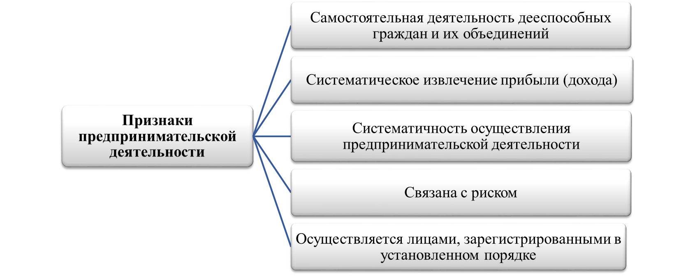
2. Сущность и признаки предпринимательства

Slide 6
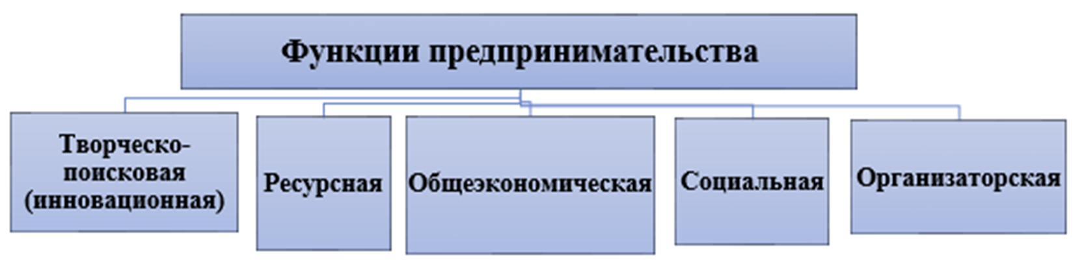
2. Сущность и признаки предпринимательства

Slide 7
3. Функции предпринимательской деятельности
Определяющей является общеэкономическая функция, которая определяется ролью предпринимательских организаций и индивидуальных предпринимателей как субъектов рынка. Развитие предпринимательства является одним из определяющих условий экономического роста, увеличения объёма ВВП .
Ресурсная функция - развитие предпринимательства предполагает эффективное использование как воспроизводимых, так и ограниченных ресурсов.

Slide 8
3. Функции предпринимательской деятельности
В процессе становления рыночной экономики предпринимательство приобретает социальную функцию, проявляющуюся в возможности каждого дееспособного индивидуума быть собственником дела.
Развитие предпринимательства обеспечивает рост числа рабочих мест, сокращение уровня безработицы, повышение социального уровня работников.

Slide 9
3. Функции предпринимательской деятельности
Творческо-поисковая (инновационная) функция связана не только с использованием новых идей, но и с выработкой новых средств и факторов для достижения поставленных целей.
Организаторская функция, которая проявляется в принятии предпринимателями самостоятельного решения об организации собственного дела, его диверсификации, формирования предпринимательского управления.

Slide 10
4. Субъекты и объекты предпринимательской деятельности
Объектом предпринимательской деятельности является производство товаров и услуг или выполнение работ. Все они в условиях рыночной экономики принимают форму товара, т. о., объектом предпринимательства является товар. Основные характеристики товара:
Товары с высокой потребительной стоимостью - товары 1-й необходимости (одежда, продукты питания);
Товары с низкой потребительной стоимостью - товары низкого качества;

Slide 11
4. Субъекты и объекты предпринимательской деятельности
3. Товары с ограниченной потребительной стоимостью - предназначены для определенных категорий потребителей (книга для филателистов, инвалидная коляска, книги для слепых и др.);
4. Товары с особой потребительной стоимостью - товары на заказ.
Главной и отличительной характеристикой товара выступает его рыночная цена.

Slide 12
4. Субъекты и объекты предпринимательской деятельности
Субъекты предпринимательской деятельности – это лица, которые могут заниматься данной деятельностью.
Предпринимательской деятельностью может заниматься:
любой гражданин, не ограниченный в правах;
любой иностранный гражданин и лицо без гражданства в пределах полномочий, установленных законодательством Российской Федерации;
объединения граждан – коллективные предприниматели (партнеры).

Slide 13
В Российской федерации заниматься предпринимательской деятельностью может гражданин РФ, признанный дееспособным:
с наступлением совершеннолетия, т.е. в силу достижения 18 летнего возраста;
вступивший в брак до достижения 18-летнего возраста (когда такой брак допускается законом);
с 16 лет при наличии согласия родителей, усыновителей или попечителей и при решении о признании органами опеки и попечительства такого гражданина дееспособным;
с 16 лет при отсутствии согласия родителей, усыновителей или попечителей и при решении о признании органами опеки и попечительства дееспособным на основании решения суда.

Slide 14
Предприниматель постоянно находится под воздействием самых разнообразных факторов, оказывающих влияние на те или иные стороны его деятельности.
Факторы предпринимательства - это параметры, определяющие возможности и характер проявления свойств предпринимательства.
Внешние факторы
1. Природно-демографические факторы
2. Социально-культурные факторы
3. Технологические факторы
4. Экономические факторы
5. Институциональные факторы
6. Правовые факторы
7. Политические факторы
Внутренние факторы
1) развитость отношений собственности;
2)особенности внутренней организации хозяйственных ячеек:
масштабность организации;
особенности иерархической структуры;
- форма и характер управления организацией

Slide 15
5. Классификация предпринимательской деятельности
Виды предпринимательства по сфере деятельности:
-производственное предпринимательство. -процесс производства конкретных товаров, осуществления работ, оказания услуг для их реализации (продажи) потребителям (покупателям).
-коммерческое предпринимательство. Вид предпринимательства, включающий операции и сделки по купле-продаже товаров (перепродаже товаров и услуг).

Slide 16
5. Классификация предпринимательской деятельности
-финансовое предпринимательство -разновидность коммерческого предпринимательства, но объектом купли-продажи выступает специфический товар: деньги, валюта, ценные бумаги (акции, облигации, векселя, ваучеры и т.д.), т.е. происходит продажа одних ценных бумаг на другие по ценам, обеспечивающим получение прибыли.
-консультативное предпринимательство. Предпринимательство в сфере деловых услуг. Консультанты, являющиеся квалифицированными специалистами в какой-либо области, дают на платной основе советы и рекомендации другим предпринимателям или гражданам по вопросам своей компетентности.

Slide 17
5. Классификация предпринимательской деятельности
Виды предпринимательства по формам собственности
-частное предпринимательство (негосударственное) - имуществом пользуются и распоряжаются отдельные граждане (физические лица) или группы граждан ( юридические лица).
-государственное предпринимательство - имущество, принадлежащее РФ, а также субъектам РФ.

Slide 18
5. Классификация предпринимательской деятельности
-муниципальное предпринимательство - имущество городов, посёлков. Представлено объектами, обеспечивающим и повседневную жизнь местного населения, которую по разным причинам решено не передавать в частную собственность( школы, системы энерго- и водоснабжения, коммунальные службы, социальные объекты).
-другие виды (предприятие общественной организации религиозной организации, различных объединений и фондов) . Главная особенность этой формы-собственники могут использовать приобретённое ими имущество лишь для достижения целей, предусмотренных их учредительными документами.

Slide 19
Источники предпринимательского права
Конституция РФ
Гражданский кодекс
Налоговый кодекс
Бюджетный кодекс
Кодекс об административных правонарушениях
Уголовный кодекс
Законы:
«О государственной регистрации юридических лиц и индивидуальных предпринимателей»
«О лицензировании отдельных видов деятельности»
«Об акционерных обществах»
«О производственных кооперативах»
«О финансово-промышленных группах»
И т.д.

Slide 20
Государственное регулирование
предпринимательской деятельности
Прямое
Косвенное
Необходимость государственной
регистрации предпринимателей,
получение лицензии как условие
осуществления лицензируемого
вида деятельности, получение
сертификата в случае обязатель-
ной сертификации продукции,
товаров и услуг.
Предоставление льготных
кредитов, льгот по налого-
обложению.

Slide 21
Фирма - коммерческая организация, приобретающая факторы производства с целью создания и продажи товаров и услуг и получения прибыли.
Значимость фирмы как основного звена экономики определяется следующим:
- фирма производит продукцию, выполняет работу, оказывает услуги, составляющие основу жизнедеятельности каждого человека и общества в целом;
- фирма является одним из основных источников формирования доходов бюджетов всех уровней;
- фирма — главный субъект отношений, складывающихся в обществе в процессе производства, распределения, обмена и потребления продукции;
- фирма формирует спрос на факторы производства, технологические и продуктовые инновации, организационно-управленческие нововведения;
- в фирмах подавляющая часть населения получает вознаграждение за свой труд, материально обеспечивая себя и близких;
- в фирмах граждане проходят социальную адаптацию, формируются основы трудовой дисциплины, взаимоотношения руководства с подчиненными и пр.

Slide 22
Юридическим лицом признается организация, которая:
Имеет обособленное имущество (в собственности, хозяйственном ведении, оперативном управлении)
Отвечает этим имуществом по своим обязательствам
Может от своего имени приобретать имущественные и личные неимущественные права, нести обязанности
Может быть истцом и ответчиком в суде
Юридическое лицо должно иметь самостоятельный баланс или смету

Slide 23
Целью деятельности фирмы является получение прибыли.
В русле этой основной цели может существовать еще целый спектр целей производства, в частности:
- увеличение выпуска продукции, работ, услуг;
- рациональное использование всех ресурсов, снижение себестоимости и обеспечение высокоэффективного производства;
- гибкая ценовая политика;
- кардинальное повышение качества продукции, работ, услуг;
- полное использование отходов производства;
- обеспечение оптимальных условий труда и социального развития участников производства

Slide 24
Целая многоуровневая система целей фирмы, которые взаимоувязаны между собой, требует выработки специальной стратегии развития для каждой конкретной фирмы с учетом особенностей ее целей и их иерархии.
Деятельность фирмы, нацеленная на получение прибыли, одновременно:
- служит насыщению потребительского рынка товарами и услугами;
- способствует активизации структурной перестройки экономики;
- стимулирует внедрение научно-технических достижений;
- способствует повышению эффективности производства.
То есть, служит удовлетворению общественных потребностей.

Slide 25
К функциям предприятия можно отнести:
1) изготовление продукции для производственного и личного потребления в соответствии с профилем предприятия и рыночным спросом;
2) продажу и поставку продукции потребителю:
3) послепродажное обслуживание продукции;
4) материально-техническое обеспечение производственного процесса на предприятии;
5) управление по организации труда персоналом;
6) повышение качества продукции;
7) снижение удельных издержек и рост объема производства;
8) предпринимательство;
9) уплату налогов, внесение обязательных и добровольных взносов и осуществление платежей в бюджет и др.;
10) соблюдение действующих стандартов, нормативов, государственных законов.

Slide 26
Функции предприятия зависят от:
размера, который определяется объемом производства;
отраслевой принадлежности;
наличия степени специализации и кооперирования;
коммерческой и социальной инфраструктур;
формы собственности;
взаимоотношений с местными органами власти.

Slide 27
Предприятие - основанная на сложной кооперации форма организации производства, выступающая в качестве экономически обособленного субъекта хозяйствования.
Фирма - это основной субъект предпринимательской деятельности, обособленный субъект рынка, обладающий производственной и финансовой самостоятельностью, зарегистрированный как юридическое лицо, планомерно комбинирующий факторы производства, имеющее счет в банке и другие нормативно закрепленные атрибуты.

Slide 28
Понятия «предприятие» и «фирма» не тождественны друг другу.
Во-первых, различны их конституирующие признаки. Предприятие представляет собой форму организации производства, в то время как фирма - тип организации обмена деятельностью.
Во-вторых, понятие «фирма» шире. Ею может выступать любая хозяйственная единица независимо от характера внутренней организации, в то время как к предприятиям могут быть отнесены только те из фирм, которые опираются на разделение труда внутри производства. В этом смысле, любое предприятие является фирмой, но не всякая фирма представляет собой предприятие.
В-третьих. Если в основе формирования размеров фирмы лежит принцип экономии транзакционных издержек (операционные издержки сверх основных затрат на производство и обращение; косвенные сопряженные затраты, расходы, связанные с организацией дела, получением информации, ведением переговоров, поиском поставщиков, заключением контрактов, обеспечением юридической защиты), то масштабы предприятия предопределены рамками внутренней кооперации.

Slide 29
Фирма выражает широкий спектр экономических отношений.
Среди них необходимо выделить следующие:
1) отношения между обществом в целом и фирмой. Эти отношения выражаются: а) в доведении фирмам со стороны общества индикативных планов, экономических прогнозов, а иногда и производственных заданий; б) в изъятии в пользу общества части прибавочного продукта фирмы; в) в предоставлении фирмам со стороны государства бюджетных ассигнований и кредитов; г) в регулировании цен на производимую продукцию и закупаемое сырье;
2) отношения между отдельными фирмами. Они складываются как между предприятиями одной отрасли, так и различных отраслей по поводу закупок техники, сырья, материалов и продажи собственной готовой продукции;
3) отношения между фирмой и ее работниками. Эти отношения охватывают найм работников, организацию труда и его оплату, участие работников в производственных совещаниях, материальное стимулирование и премирование работников, технику безопасности и улучшение условий труда.

Slide 30
Фирму как экономическую категорию характеризует, прежде всего, то, что в ней происходит соединение рабочей силы со средствами производства. От характера этого соединения зависит тип фирмы.
Существуют:
1) общественные фирмы, основанные на непосредственном соединении средств производства и рабочей силы. В этих условиях производство основано на собственных средствах производства и собственном труде товаропроизводителей. Сюда относятся:
а) государственные фирмы (средства производства обобществлены в масштабах всей экономики);
б) фирмы, принадлежащие работникам («самоуправляющиеся»), максимизирующие трудовой доход.
2) частные фирмы (если это соединение осуществляется посредством рынка труда и подчинено производству прибавочной стоимости на основе использования наемной рабочей силы). Частные фирмы в свою очередь, различаются по типу собственности:
а) предпринимательские фирмы - фирмы, находящиеся в собственности предпринимателя, который покупает на рынке все необходимые факторы производства. Целью таких фирм является максимизация прибыли собственника.
б) капиталистические фирмы, которые принадлежат владельцам капитала. Их целью является максимизация отдачи на вложенный капитал.

Slide 31
КЛАССИФИКАЦИЯ ФИРМ
Классификационный признак | Виды фирм
По виду хозяйственной деятельности | Промышленные; сельскохозяйственные; торговые: транспортные; страховые и т.д.
По отраслевой сфере видов деятельности | моноотраслевые диверсифицированные: - с сохранением профилирующего производства (концерны) -без сохранения (конгломераты) многоотраслевые
По территориально-национальным масштабам деятельности | национальные транснациональные
По количественным признакам (численности занятых, размера собственного капитала, объему выпускаемой продукции и т.д.) | крупные средние мелкие
По организационным формам | единоличное владение партнерство акционерное общество или корпорация

Slide 32
В теории фирмы принято различать вертикально и горизонтально интегрированную фирму.
Вертикальная интеграция
обозначает объединение фирм, занятых в целом ряде этапов производственного процесса снизу доверху (например, от добычи нефти до торговли нефтепродуктами).
Горизонтальная интеграция
сопровождается приобретением одной фирмой продукции других фирм занимающихся одним и тем же бизнесом.
Разновидностью горизонтальной интеграции является диверсификация.

Slide 33
Основные формы организации бизнеса в современной рыночной экономике:
- партнерство
- корпорация (акционерное общество)
- государственное предпринимательство
- индивидуальное предприятие

Slide 34
Индивидуальное предприятие - это форма организации бизнеса, при которой владельцем фирмы является один человек и он же одновременно выполняет функции менеджера и несет неограниченную имущественную ответственность.
Капитал у индивидуального предпринимателя невелик, фирма нестабильна - в этом недостаток индивидуального предпринимательства.
Преимущества:
-каждый собственник владеет всей прибылью, сам может производить любые изменения;
-легко создать;
- легко контролировать;
-обладает свободой действий ;
- наиболее распространенная форма бизнеса, характерная для мелких магазинов, сферы услуг, ферм, а также профессиональной деятельности юристов, врачей и т.д.

Slide 35
Партнерство (товарищество) - это объединение закрытого типа с ограниченным числом участников, осуществляющих совместную деятельность на основе долевой собственности и принимающих непосредственное участие в управлении.
Достоинства партнерства:
- его легко организовать;
- объединение партнеров позволяет привлечь дополнительные средства и новые идеи;
- работа по управлению фирмой может быть разделена;
- государство не жестко регулирует деятельность.
Недостатки:
- ограниченность финансовых ресурсов при развивающемся деле, которое требует новых вложений капитала;
неоднозначное понимание целей деятельности фирмы ее участниками;
сложность определения меры каждого в доходе или убытке фирмы, в разделе приобретенного вместе имущества;
конфликты между партнерами;
выход из товарищества требует переоформления учредительных документов;
ответственность несут имуществом члены товарищества.

Slide 36
Корпорация - совокупность лиц, объединившихся для совместной предпринимательской деятельности как одно юридическое лицо.
Преимущества корпорации:
- неограниченные возможности привлечения капитала через продажу акций и облигаций;
- разделение прав акционеров на имущественные и личные;
- привлечение профессиональных специалистов для выполнения управленческих функций;
- стабильность функционирования корпорации;
- ответственность акционеров минимальная;
- можно нанять профессиональных менеджеров.
Недостатки корпорации:
- двойное налогообложение той части дохода корпорации, которая выплачивается в виде дивидендов держателям акций;
- благоприятные возможности для экономических злоупотреблений. Возможен выпуск и продажа акций, не имеющих никакой реальной стоимости;
- разделение функций собственности и контроля. Собственники- акционеры заинтересованы в повышении дивидендов, менеджеры- управляющие - в расширении производства;
Это наиболее экономически значимая форма организации бизнеса.

Slide 37
Государственное предпринимательство – это непосредственное участие государства в производительной деятельности.
В Российской Федерации государственное предпринимательство осуществляется в двух формах - государственных унитарных предприятий и акционерных обществ с государственным капиталом.
Государственные унитарные предприятия подразделяются на:
а) федеральные. К ним относятся те предприятия, имущественные права на которые принадлежат Государственному комитету по управлению госимуществом,
б) государственные. Это те предприятия, имущественные права на которые переданы Комитетам по управлению имуществом республик в составе России, национально­административных образований, краев, областей, г. Москвы и С.- Петербурга,
в) муниципальные. К ним относятся те предприятия, имущественные права на которые переданы Комитетам по управлению имуществом районных и городских властей.

Slide 38
Гражданский Кодекс РФ подразделяет всех участников предпринимательской деятельности по юридическому статусу на физических и юридических лиц, а по цели деятельности - на коммерческие и некоммерческие организации.
Физическое лицо - это гражданин, который занимается предпринимательской деятельностью единолично, без образования юридического лица.
Юридическое лицо - самостоятельно хозяйствующий субъект, созданный (учрежденный) в соответствии с действующим законодательством для производства продукции, выполнения работ и оказания услуг в целях удовлетворения общественных потребностей и получения прибыли.

Slide 39
Некоммерческие организации не ставят своей целью извлечение прибыли и ее распределение между участниками. Они могут создаваться в форме потребительских кооперативов, общественных или религиозных организаций, благотворительных фондов, учреждений, союзов и ассоциаций юридических лиц.
Потребительским кооперативом называется добровольное объединение граждан на основе паевых взносов с целью удовлетворения материальных и иных потребностей. Доходы потребительских кооперативов от предпринимательской или иной деятельности распределяются между его членами.
Общественными и религиозными организациями являются добро­вольные объединения граждан на основе общности их интересов для удовлетворения духовных и иных нематериальных потребностей.
Фондом называется некоммерческая организация, учрежденная на основе добровольных имущественных взносов, имеющая социальные, благотворительные, культурные, образовательные или иные цели. Фонд может заниматься предпринимательской деятельностью, необходимой для достижения общественно полезных целей, ради которых он создан.
Учреждение - это организация, созданная собственниками для выполнения функций некоммерческого характера и финансируемая им полностью или частично. В отличие от фондов учреждение не является собственником переданного ему имущества, а только распоряжается им на правах оперативного управления.

Slide 40
Малый бизнес — бизнес, опирающийся на предпринимательскую деятельность небольших фирм, малых предприятий, формально не входящих в объединения.
Сильные стороны малого бизнеса | Слабые стороны малого бизнеса
Гибкость | Высокорискованный характер
Более высокая рентабельность по сравнению с крупным бизнесом | Интуитивный характер и неспециализированное управление
Использование незанятых ресурсов на неформальных рынков | Ограниченный доступ к высококачественным ресурсам
Зависимость от поддержки крупных фирм и государства | Недостаток финансовых ресурсов, сложный доступ к информации и достижениям НИОКР

Slide 41
Среднее предпринимательство занимает промежуточное положение между малым и крупным бизнесом, находящимися на разных полюсах экономики и играет чрезвычайно важную роль. Оно выполняет роль посредника и связующего звена между крупным и малым бизнесом, между малым бизнесом и государством.
Компании среднего бизнеса - это компании, которые имеют уже более существенный годовой доход, количество сотрудников исчисляется сотнями и имеются более обширные и разнообразные ресурсы для деятельности.
К этой форме бизнеса относятся уже не просто частные магазины и агентства, а целые сети предприятий, которые работают на большую аудиторию и охватывают целые города и даже области. Например, сеть магазинов по региону или транспортное предприятие, организовывающее свою работу в пределах одной области - это средний бизнес.

Slide 42
Крупный бизнес - это компания, которая своей деятельностью охватывает целую страну, несколько стран или весь мир. Такие компании чаще всего известны, о них говорят СМИ и их обсуждает большое количество потребителей.
Предприятия большого бизнеса могут позволить себе демонстрацию рекламных роликов своей продукции на самых известных телеканалах в самое востребованное время вещания. Крупный бизнес открывает свои филиалы и представительства в разных странах и предоставляет рабочие места для сотен тысяч человек.
Сильные стороны крупного бизнеса | Слабые стороны крупного бизнеса
Способность активно изменять внешнюю среду предпринимательства | Снижение стимулов к росту эффективности производства
Возможности создавать и накапливать достижения НТП и процедуры и правила рационального бизнеса | Возможность для ограничения доступа других фирм к достижениям НТП и рационального бизнеса
Экономия на издержках производства | Падение эффективности управление с ростом объема фирмы
Устойчивость | Негибкость, возможность потери контакта с потребителем

Slide 43
Домашнее задание

